Slide 1

Клавиатурный тренажёр с функциями администратора
Работу выполнили обучающиеся группы 6401-020302D:
Атякшев С.А.
Колбанов Д.О.
Лукашевич Р.К.
Руководитель:
доцент кафедры ПС
Зеленко Л.С.
Самара 2024

Slide 2
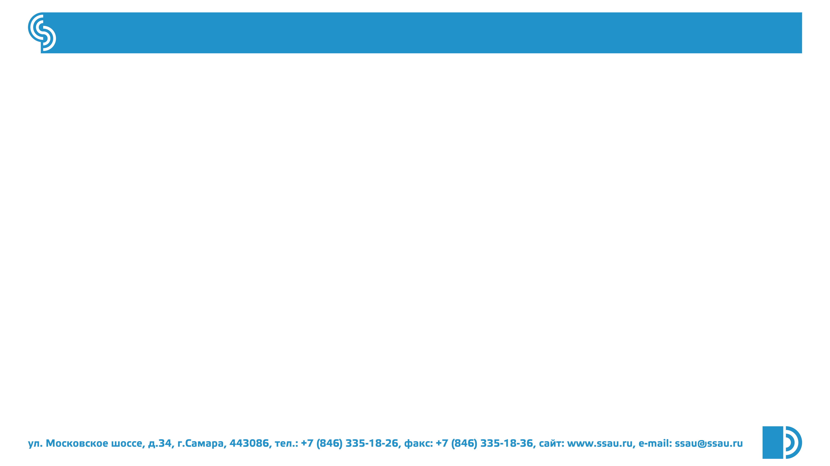
ЦЕЛИ И ЗАДАЧИ
Цель работы: разработать клавиатурный тренажёр с функциями администратора
Задачи:
произвести описание и анализ предметной области;
выполнить обзор существующих систем-аналогов;
разработать информационно-логический проект системы по методологии UML;
разработать и реализовать программное и информационное обеспечение, провести его тестирование и отладку.
2

Slide 3
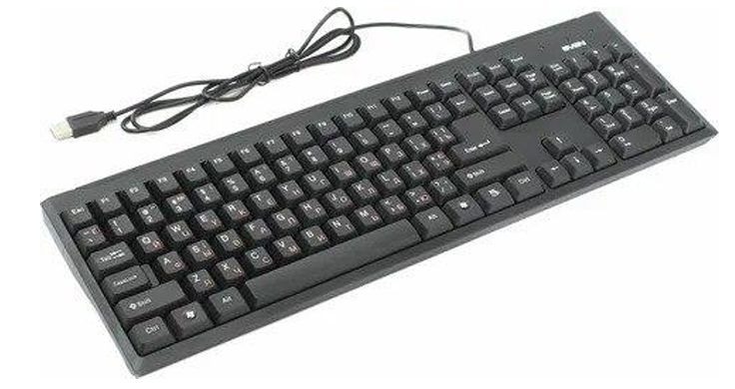
ОПИСАНИЕ ПРЕДМЕТНОЙ ОБЛАСТИ
Клавиатурный тренажёр – вид компьютерных программ или онлайн сервисов, предназначенных для обучения набору на компьютерной клавиатуре.
Компьютерная клавиатура – устройство ввода. Представляет собой набор клавиш (кнопок), расположенных в определённом порядке. Бывает совмещённой в одно устройство с тачпадом, тензометрическим джойстиком или трекболом.
3

Slide 4
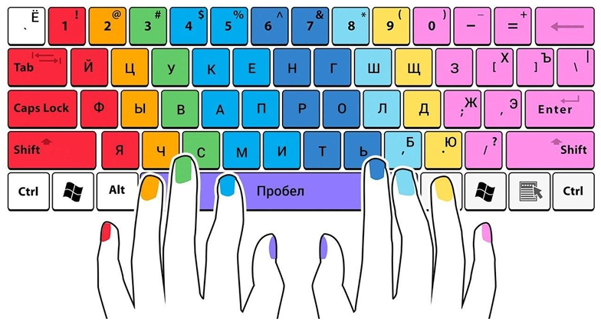
ОПИСАНИЕ ПРЕДМЕТНОЙ ОБЛАСТИ
Чтобы быстро выполнить запись текстового материала следует овладеть слепым методом печати, когда каждой клавише с буквой или цифрой соответствует свой палец.
Такое расположение букв на клавиатуре закономерно. Те буквы, которые используются чаще всего в текстах, сосредоточены в центре, и за них отвечают указательные пальцы – самые подвижные и натренированные. Редкие буквы и клавиши, находящиеся рядом с буквенной клавиатурой, отводятся мизинцам
4

Slide 5
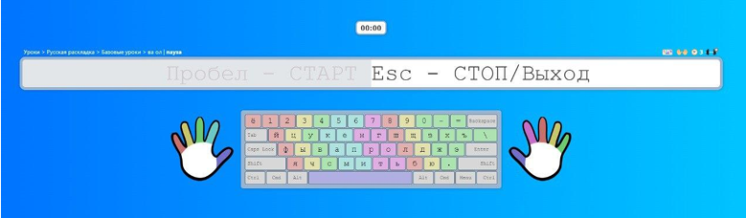
ОПИСАНИЕ СИСТЕМ-АНАЛОГОВ
Клавиатурный тренажёр «Stamina-online»
Достоинства данной системы:
бесплатный доступ;
понятный интерфейс;
наличие обучения из альтернативного варианта расположения пальцев;
отображение используемых пальцев;
наличие теории;
возможность тренироваться на языках программирования;
визуализация клавиатуры.
Недостатки данной системы:
большая нагрузка на руки с первых занятий;
большое количество рекламы;
отсутствие визуализации статистики.
5

Slide 6
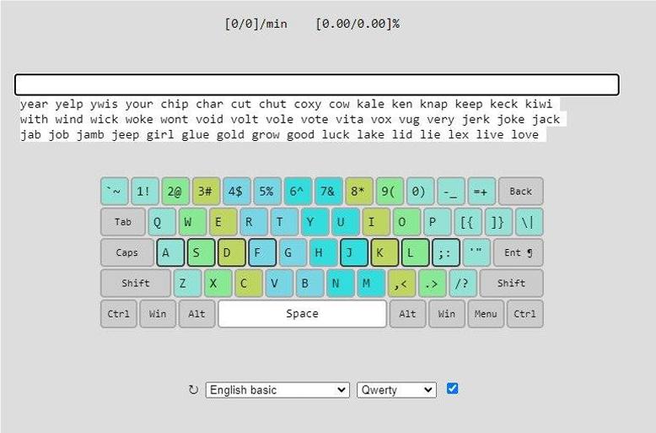
ОПИСАНИЕ СИСТЕМ-АНАЛОГОВ
Клавиатурный тренажёр «Klavarog»
Достоинства данной системы:
бесплатный доступ;
визуализация клавиатуры;
возможность тренироваться на языках программирования.
Недостатки данной системы:
отсутствие обновлений;
отсутствие звукового сопровождения;
отсутствие уровней сложности;
устаревший интерфейс;
отсутствие статистики.
6

Slide 7
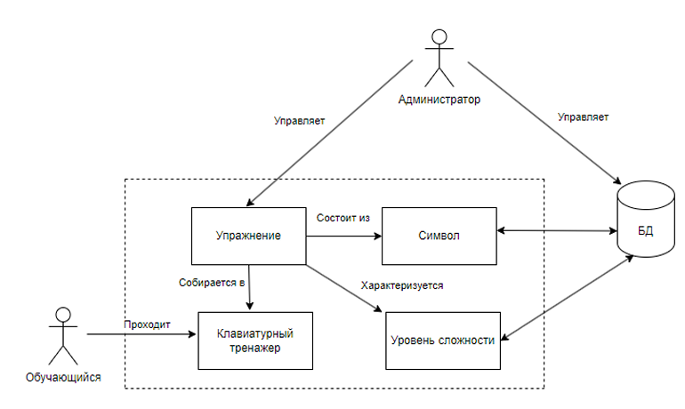
ДИАГРАММА ОБЪЕКТОВ ПРЕДМЕТНОЙ ОБЛАСТИ
7

Slide 8
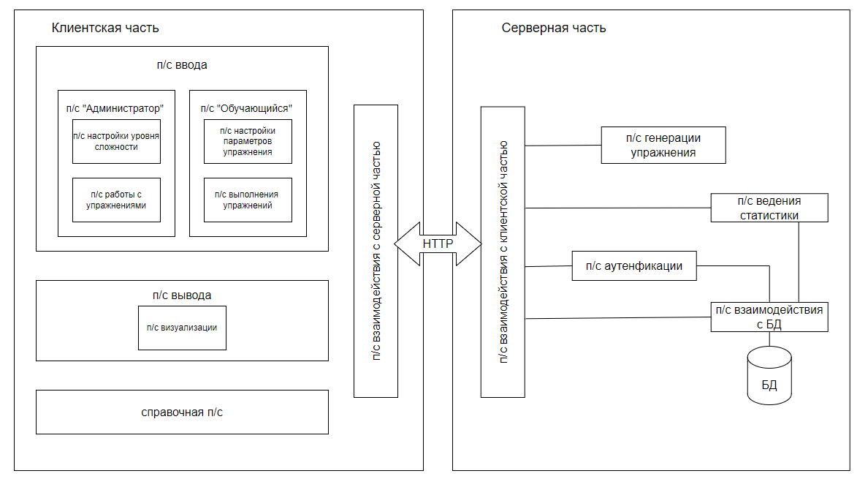
СТРУКТУРНАЯ СХЕМА СИСТЕМЫ
8

Slide 9
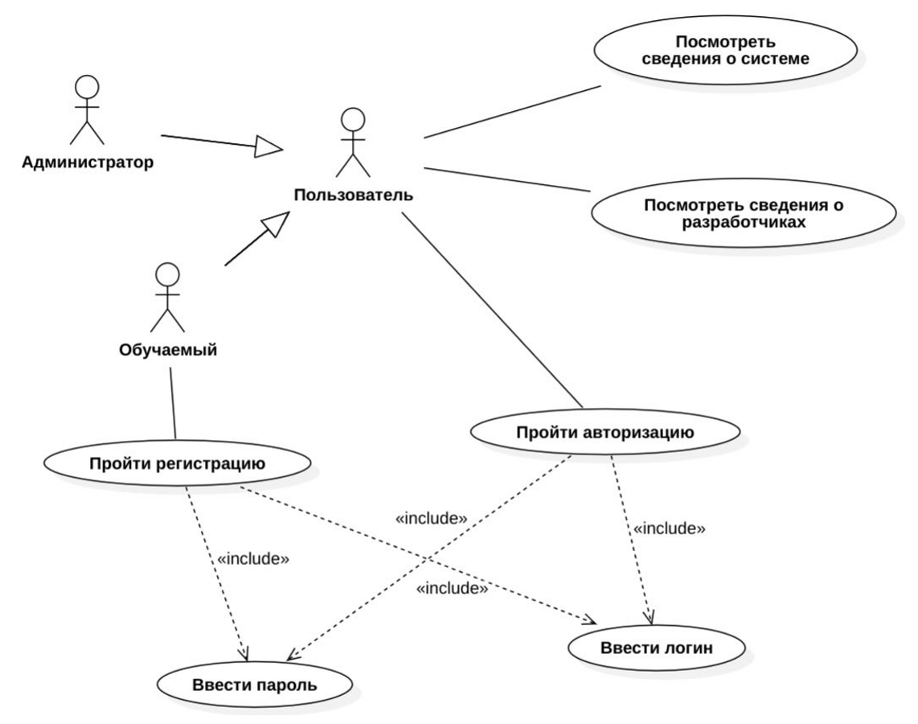
ДИАГРАММА ВАРИАНТОВ ИСПОЛЬЗОВАНИЯ (ПОЛЬЗОВАТЕЛЬ)
9

Slide 10
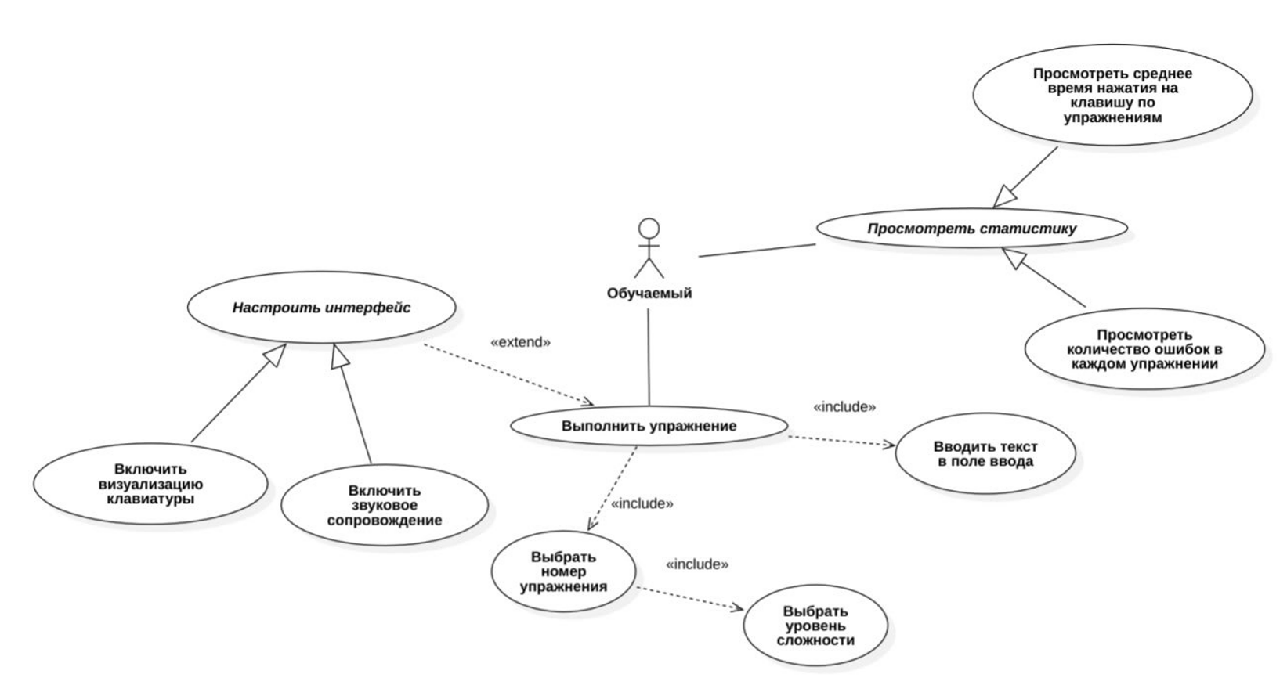
ДИАГРАММА ВАРИАНТОВ ИСПОЛЬЗОВАНИЯ (ОБУЧАЕМЫЙ)
10

Slide 11
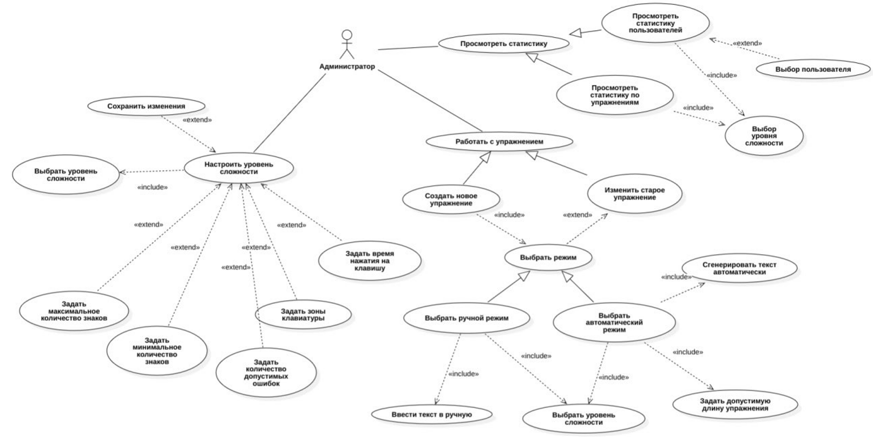
ДИАГРАММА ВАРИАНТОВ ИСПОЛЬЗОВАНИЯ (АДМИНИСТРАТОР)
11

Slide 12
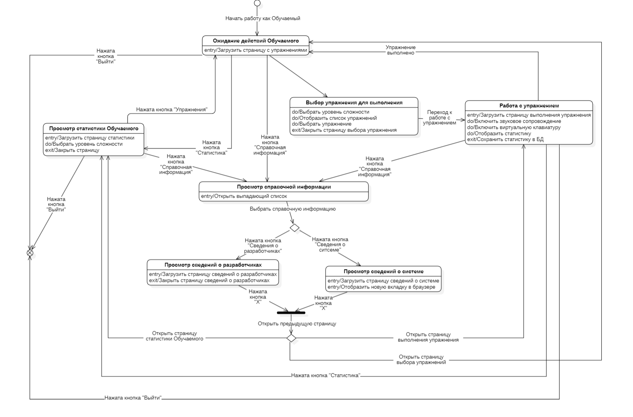
ДИАГРАММА СОСТОЯНИЙ СИСТЕМЫ (ОБУЧАЕМЫЙ)
12

Slide 13
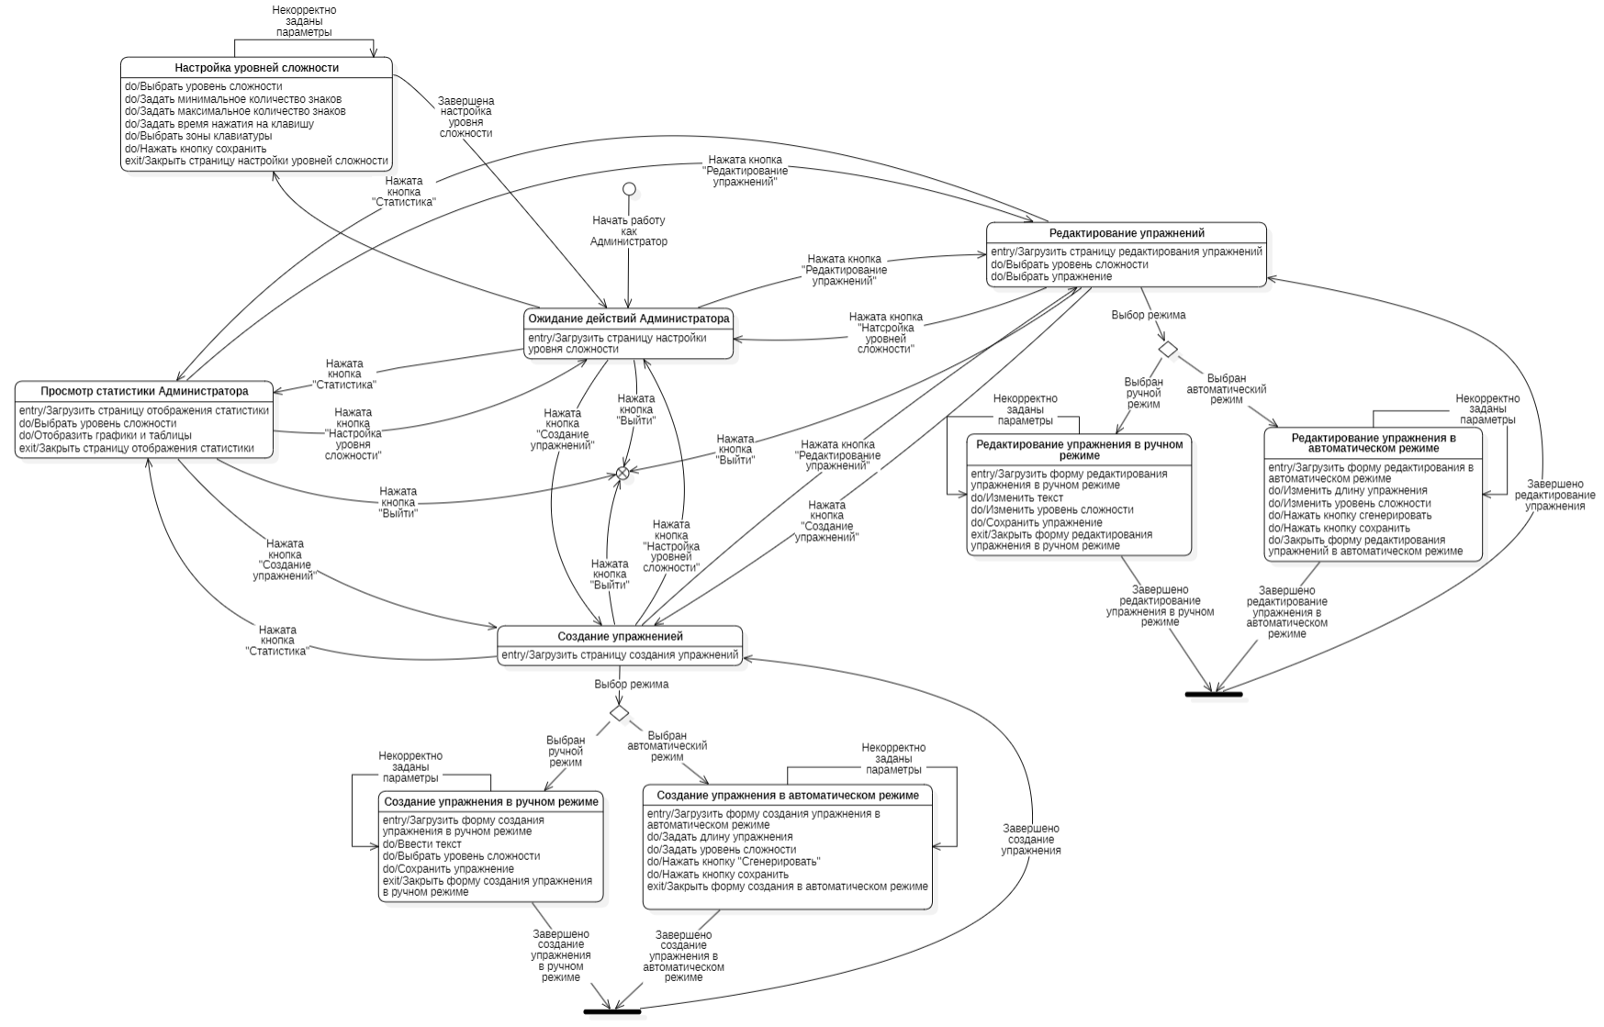
ДИАГРАММА СОСТОЯНИЙ СИСТЕМЫ (АДМИНИСТРАТОР)
13

Slide 14
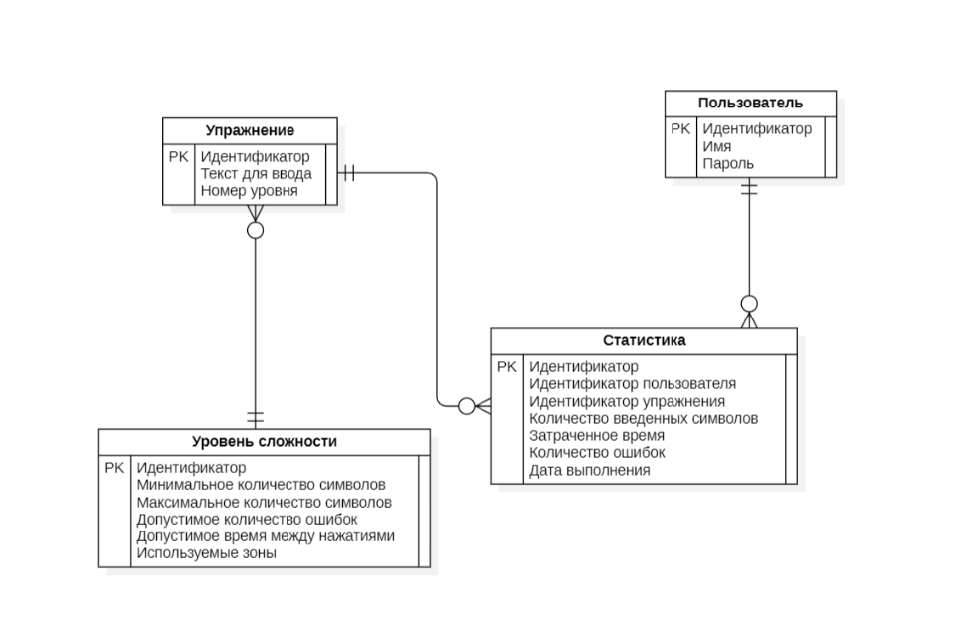
ЛОГИЧЕСКАЯ СХЕМА БД
14

Slide 15






ВЫБОР КОМПЛЕКСА ПРОГРАММНЫХ СРЕДСТВ
Rust
TypeScript
React
PostgreSQL
Visual Studio Code 2024
Windows 10
15

Slide 16
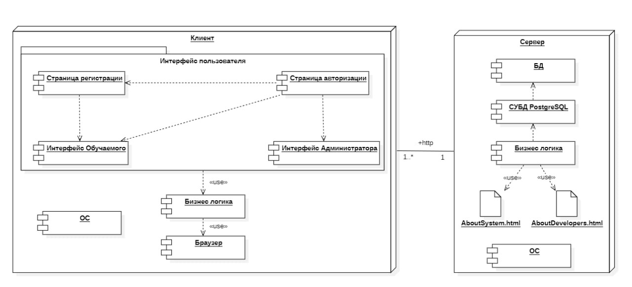
ДИАГРАММА РАЗВЕРТЫВАНИЯ
16

Slide 17
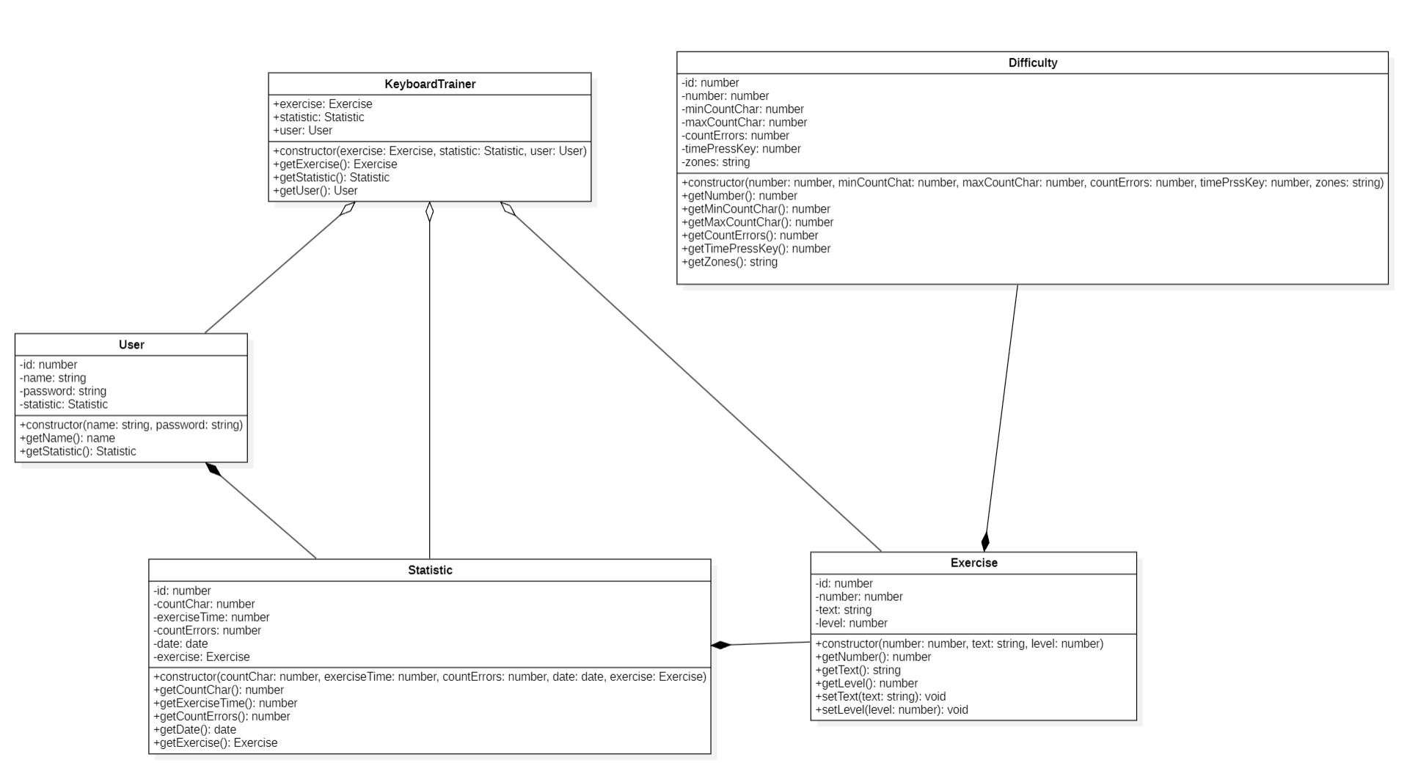
ДИАГРАММА КЛАССОВ
17

Slide 18
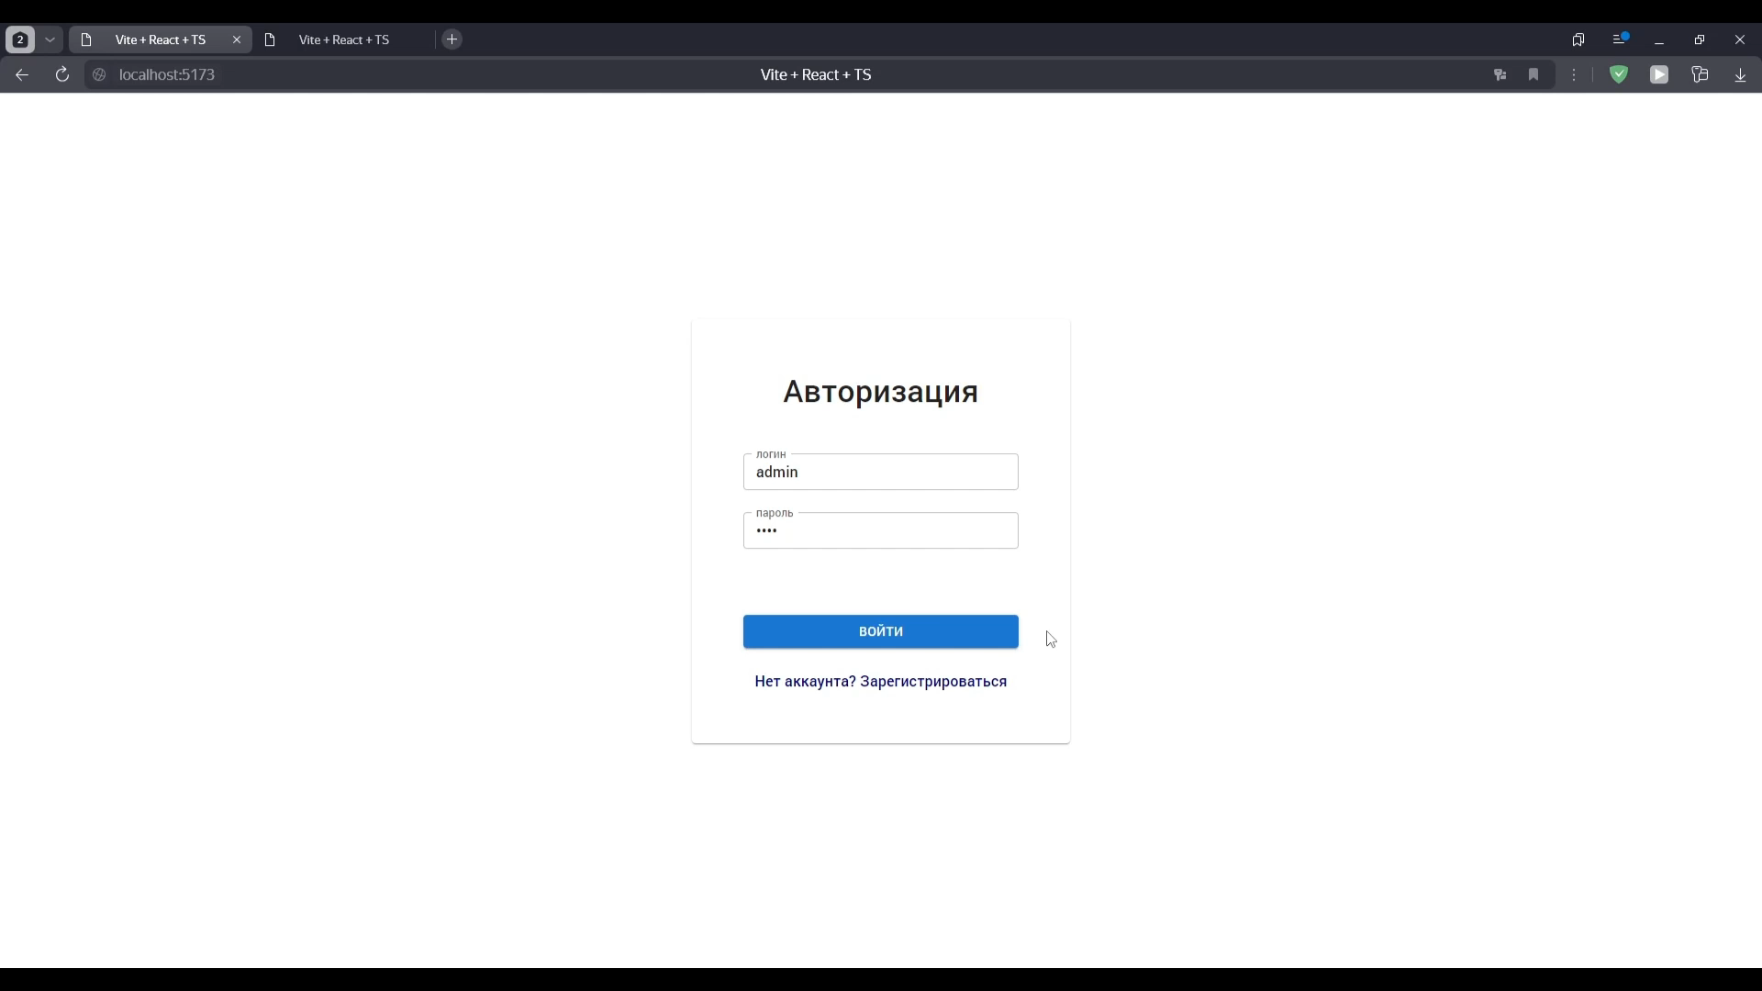
ДЕМОНСТРАЦИЯ РАБОТЫ СИСТЕМЫ
18

Slide 19
ИТОГИ РАБОТЫ
Разработан клавиатурный тренажёр с функциями администратора.
Выполнены следующие задачи:
произведены описание и анализ предметной области;
выполнен обзор существующих систем-аналогов;
разработан информационно-логический проект системы по методологии UML;
разработано и реализовано программное и информационное обеспечение, проведены его тестирование и отладка.
19

Slide 20

БЛАГОДАРИМ
ЗА ВНИМАНИЕ!

